Slide 1
分门别类，精雕细琢
外研社英语写作教、学、研资源
2017.05.11

Slide 2
教材：多理念
教学评阅系统：多功能
学术、研修资源：多角度

Slide 3
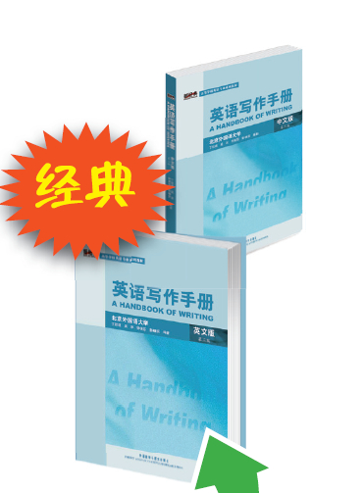
《英语写作手册》（英文版 第三版） （中文版 第二版）
编著：丁往道 吴冰 钟美荪 郭棲庆
“60年60本最具影响力英语教育出版物”
系统全面、循序渐进地讲解写作过程
提供实用的范例典型和学生范文，方便学生比较学习
课上练习和课下作业紧密结合，稳步提升写作能力

Slide 4

《现代大学英语 写作》
“十一五”国家级规划教材
《基础写作 上》从故事梗概的写作入手，延展到段落
写作的要领介绍
《基础写作 下》从段落写作过渡到记叙文、描述性文
字的写作
《中级写作 上》重点介绍说明文写作的要领和技巧
《中级写作 下》重点介绍议论文写作要领和技巧
《高级写作》重点训练议论文写作，培养逻辑思维能力

Slide 5

《美国大学英语写作》（第九版）
作 者：John Langan
国外经典教材引进
读写结合，强调写作过程训练
适度删减，第九版删除不符合国内英语教学情况的内容，如过于简单的语法练习

Slide 6
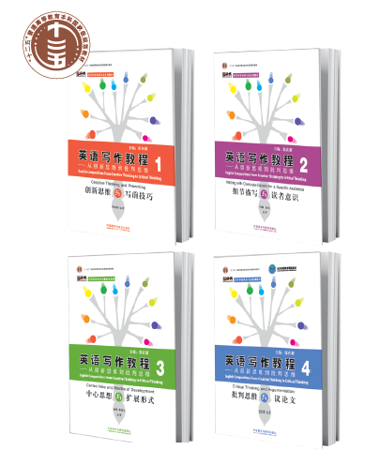
《英语写作教程——从创新思维到批判思维》
主编：张在新
“十二五”国家级规划教材
第1册：创新思维与写前技巧
第2册：细节描写与读者意识
第3册：中心思想与扩展形式
第4册：批判思维与议论文

Slide 7
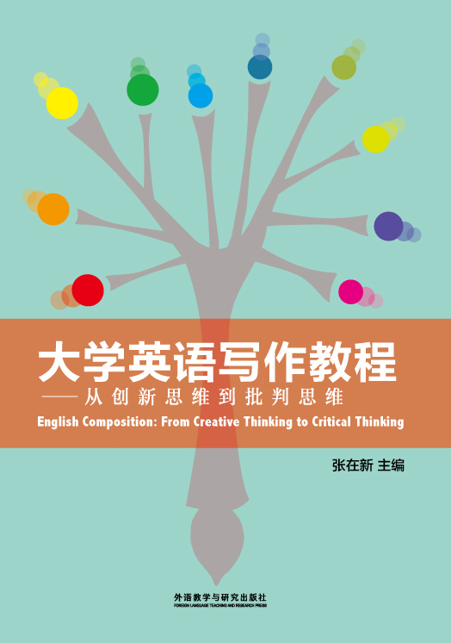
《大学英语写作教程
——从创新思维到批判思维》

Slide 8
《国标》指导下两套新教材
大学思辨英语教程（总主编：孙有中）
新交际英语（总主编：李筱菊、仲伟合）

Slide 9

“新交际英语”
总主编：李筱菊、仲伟合
秉承“全人教育”的理念，以任务型语言教学原则为指导，让学习者能在真实的任务中提升交流能力与思辨能力，成为“会思考、能感知、善交际”的全人。

Slide 10
“新交际英语 写作教程”
主编：郑超
以全人教育思想为指导原则，综合借鉴了任务教学法、过程教学法、批判教学法的有益经验，创造性地运用了以读促写、以写促学、学伴用随、读后续写等先进的写作教学理念，力求在交际任务的驱动下，以写作能力引领思维能力的发展。

Slide 11

“新交际英语 写作教程”
主编：郑超
1-4册：描写、记叙、论说、调研
各单元：话题引入、范文解析、
写作练习、同伴互评、
指点迷津、经验总结
语言风格：力避学术腔，循循善诱

Slide 12




“大学思辨英语教程”
总主编：孙有中

Slide 13
00
整体介绍
响应英语专业教学改革的呼声，着重训练学生的英语能力、思辨能力、跨文化能力、自主学习能力、人文素养，为全球化时代培养国家急需的国际型、通识型、创新型高层次外语人才。

Slide 14
《大学思辨英语教程 写作》☆ 理念
提高学生写作能力的同时，突出思辨能力、跨文化能力的培养。并培养学生的自主学习能力，提高学生的主动性。兼顾学生沟通能力、合作能力、获取及评估信息能力的提升。

Slide 15
《大学思辨英语教程 写作》 ☆ 思路
共四册：记叙文、说明文、议论文、学术写作
读写结合，以读促写
写作技巧、话题、语言技能三个维度
  Pre-class exploration
  Writing skills
  Case analysis
  Language study
语言训练与思维提升两条线
一文二稿
  Week 1: 关注内容、启发思维
  Week 2: 提升语言、强调合作
注重活动、练习，在做中学
Notes:
：每册关注一个知识领域，每单元按主题选择范文。第1册侧重人生类话题、第2册侧重文化类话题、第3册侧重社会类话题。

Slide 16
《大学思辨英语教程 写作》 ☆ 设计
观点的多样性 思辨创新能力
文化视角的多样性 跨文化能力
提问式、分析式、练习式讲解 独立思考能力
合作式活动 合作与沟通能力
探究式活动 查找并评估信息能力、终身学习能力
Notes:
通过引导学生从不同的文化视角对选篇进行分析，来培养学生的跨文化敏感度
通过引导学生对观点进行评估和分析，来培养他们的思辨能力
通过设置合作的活动，来培养他们的合作能力和自主学习能力。

Slide 17
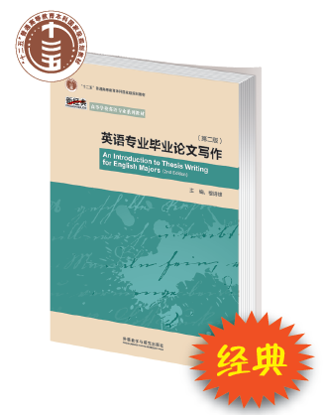
《英语专业毕业论文写作》（第二版）
主编：穆诗雄
全面解析毕业论文写作基础知识和注意事项
详细讲解文学、语言学、文化、翻译、教学法五个研究方向论文写作的思路和要领
提供学生习作和详细评析，方便学习者参考

Slide 18
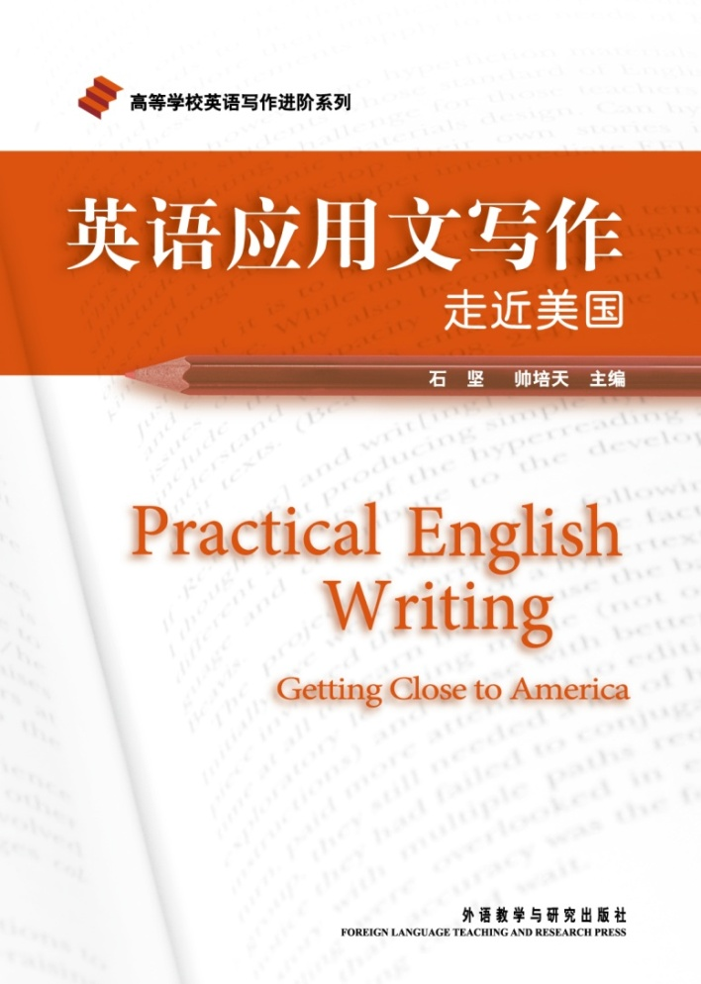
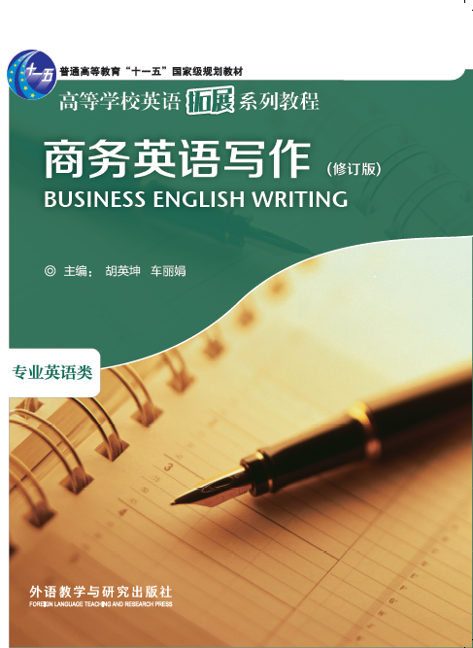
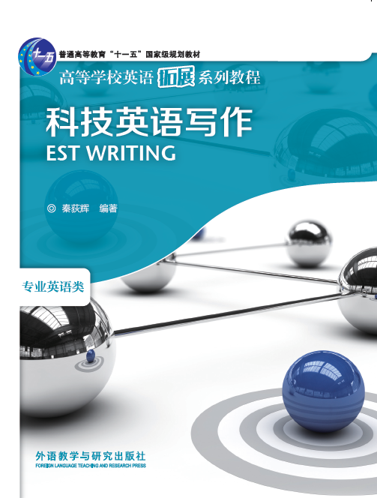

Slide 19
教材：多理念
教学评阅系统：多功能
学术、研修资源：多角度

Slide 20

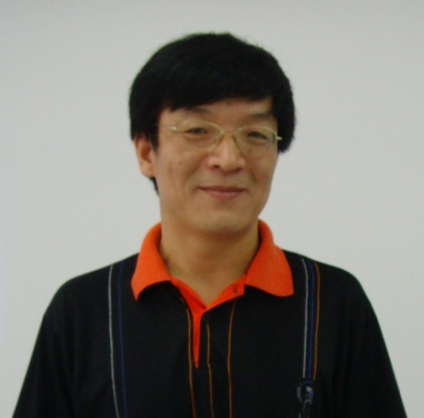
iWrite 2.0 英语写作教学与评阅系统
梁茂成教授
专注英文作文自动评分十余年
基于联想词库的作文内容评价

Slide 21
1. iWrite 2.0能做什么？
线上
写作训练
反思型
自主学习
在线
发布作业
混合式
课堂教学
写作
大数据科研

Slide 22
2. iWrite 三大亮点
01
｜内容与语言兼顾：1）评分 2）批改
02
｜教学辅助功能
03
｜科研辅助数据

Slide 23
01｜内容与语言兼顾
评分：有效
调查几百种作文评价标准
确定评价构念
语言：流利度、准确度、复杂度
内容：切题性、连贯性
篇章结构：段落安排、话语标记
技术规范：拼写 、标点等

Slide 24

01｜内容与语言兼顾
评分：首创基于联想词库的作文内容评价方法
跑题作文不再得高分
段间、句间连贯可评价
中国英语联想词库共建

Slide 25
01｜内容与语言兼顾
评分：客观
标准统一，评分客观
严格按照评分标准与
各维度占比
不受主观因素影响

Slide 26
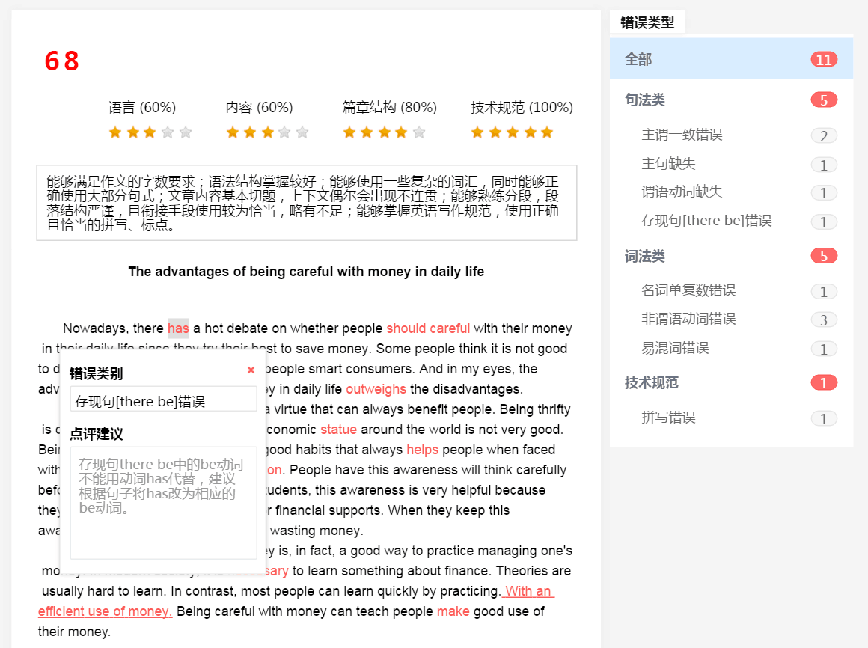
01｜内容与语言兼顾的智能批改
批改：权威、细致
梁茂成等专家制定
按错误体系来划分
系统性的错误反馈

Slide 27
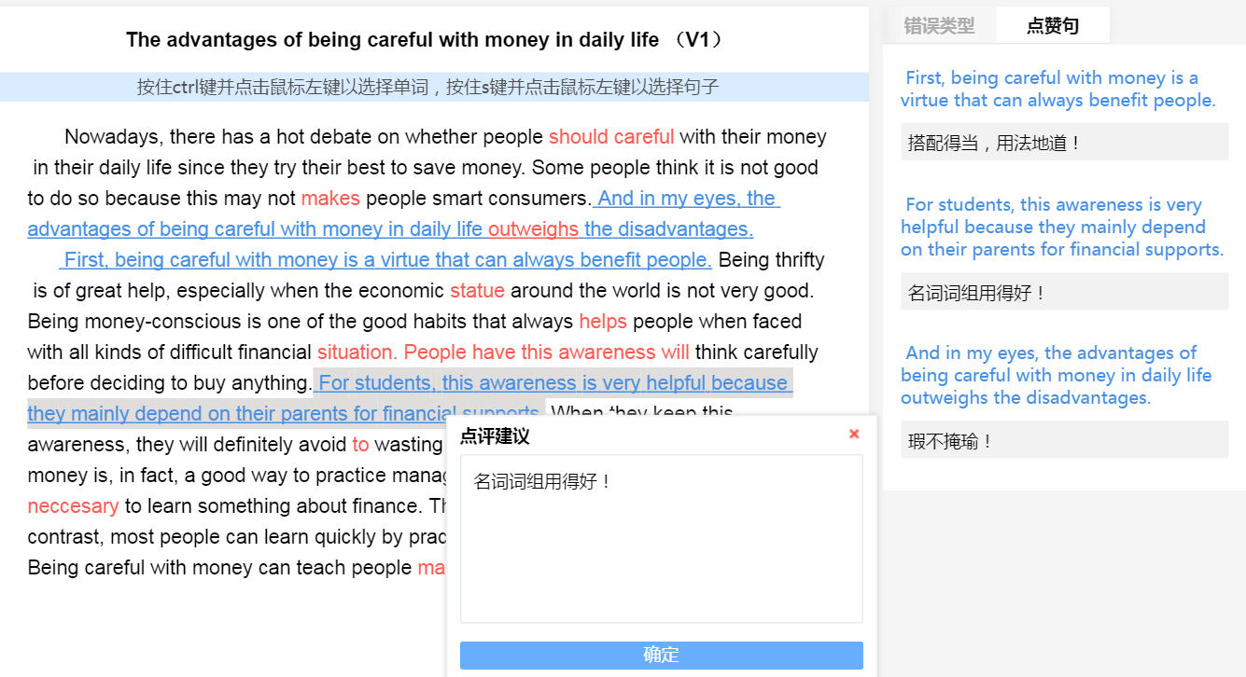
02｜教学辅助功能
批改反哺教学
佳句点赞
教师讲义

Slide 28
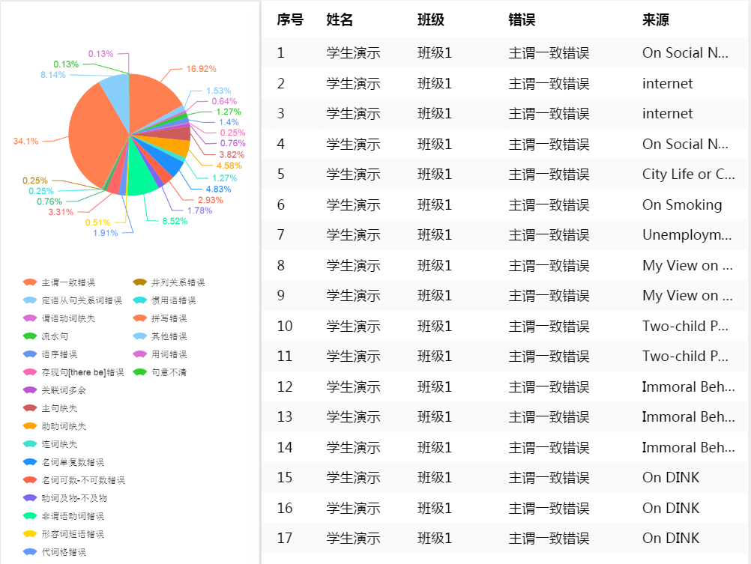
02｜教学辅助功能
快速定位重点
典型错误

Slide 29
02｜教学辅助功能
因材施教：错误统计
共性分析
个性定位

Slide 30
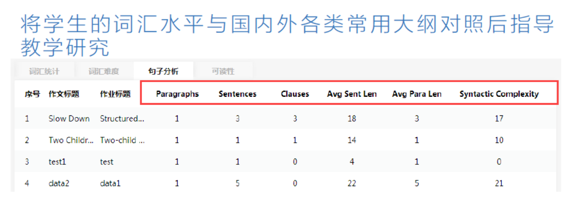
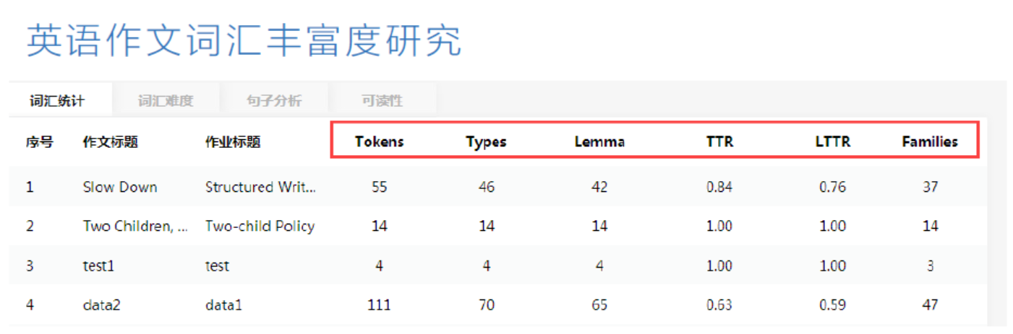
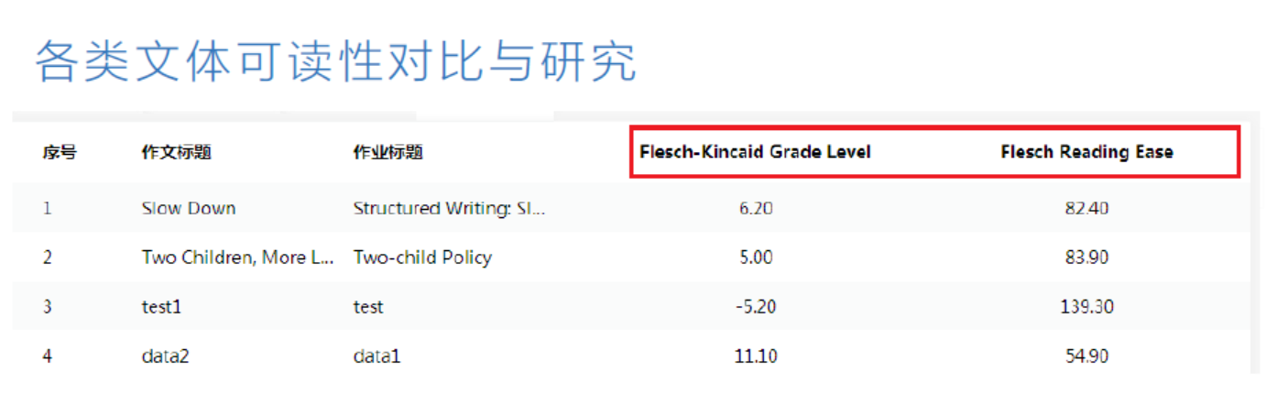
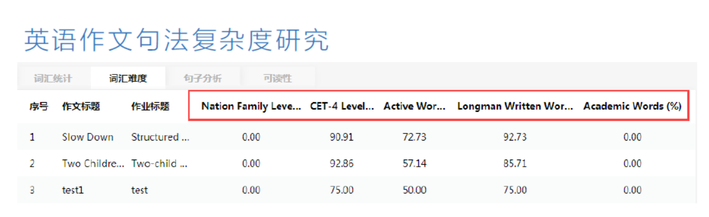
03｜科研辅助功能
支持科研

Slide 31
03｜科研辅助功能
第八批中国外语与教育研究中心基金项目
2016年3月，第八批“中国外语教育基金”数字化测评系统建设项目全面启动。武汉理工大学的刘应亮老师和南通大学的徐先乔老师成功中标共建项目。

Slide 32
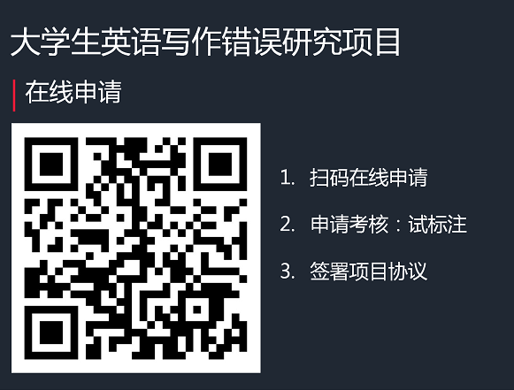
03｜科研辅助功能
基于iWrite的大学生英语写作错误研究项目
该项目由外研社与中国外语与教育研究中心联合推出，通过招募高校外语教师参与大学生英语写作错误标注以及研究，推动中国英语智能批改研究的发展。

Slide 33
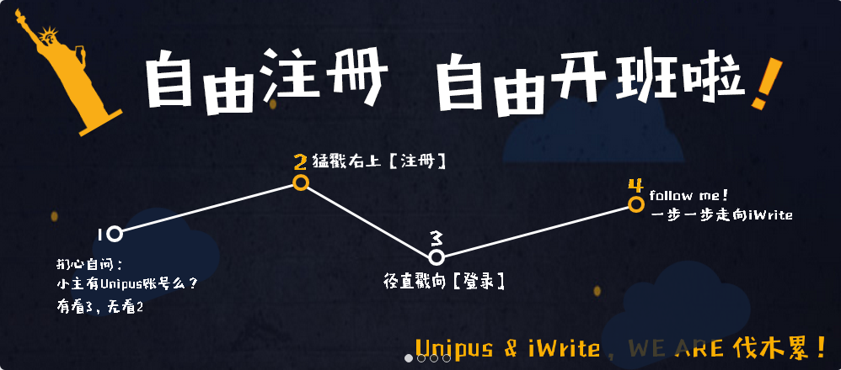
3. iWrite 快速体验
http://iwrite.unipus.cn
注册Unipus账号
登录iWrite 2.0
完善个人信息
免费体验

Slide 34
教材：多理念
教学评阅系统：多功能
学术、研修资源：多角度

Slide 35
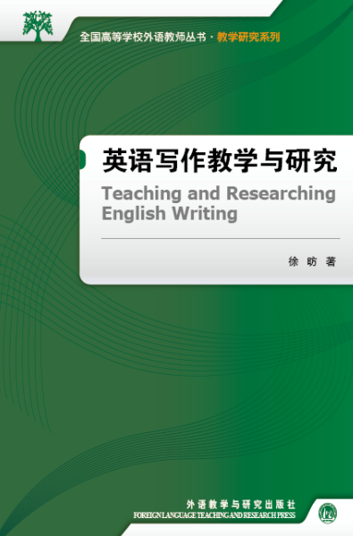
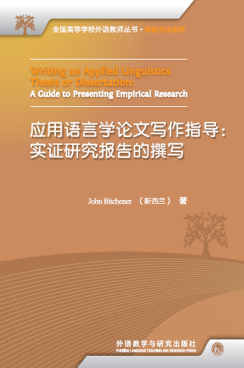
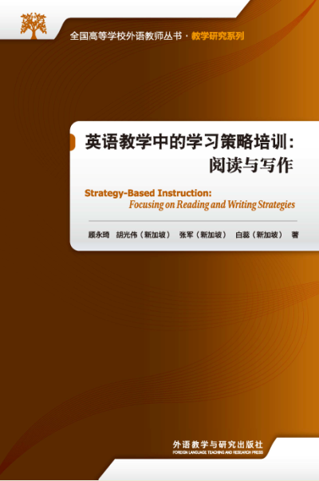
学术图书
全国高校外语教师丛书
《英语写作教学与研究》 | 徐昉
《应用语言学论文写作指导：实证研究报告的撰写》 | John Bitchener
《英语教学中的学习策略培训：阅读与写作》 | 顾永琦等

Slide 36
2017年研修班
01
课程名称 | 主讲人 | 地点 | 时间
学术期刊论文写作与发表 | 何伟、耿力平、傅敬民、张文忠 | 东北师范大学 | 5月13-14日
写作教学与研究 | Paul Kei Matsuda、徐昉 | 昆明 | 6月3-4日
学术期刊论文写作与发表 | 何伟、耿力平、傅敬民、 张文忠 | 内蒙古大学 | 6月10-11日
写作教学与研究 | Eli Hinkel、王俊菊、高雪松 | 山东大学 | 6月24-25日
基于“产出导向法”的英语教学 | 文秋芳、张文娟等 | 北京 | 7月16-17日
基于“iWrite 2.0”的英语写作教学与研究 | 梁茂成、许家金、田朝霞等 | 北京 | 8月4-5日
学术动态追踪与文献综述撰写 | 梁茂成、许家金 | 北京 | 8月1-2日
学术期刊论文写作与发表 | 王文斌、冉永平、赵永青、杨金才等 | 北京 | 10月28-29日

Slide 37
写作教学与研究（两期）特色
权威性：
二语写作教学与研究领域权威专家主讲，立足国内现实，富于国际视野；
实用性：
内容系统全面，讲解深入浅出，解决大学英语写作教学与研究中最为关切的问题；
前瞻性：
涵盖二语写作教学与研究的最新前沿信息及未来发展趋势解读，带来最新的教学实践方法和研究思路指导。

Slide 38
学术会议
01
学术会议
第六届全国英语演讲与写作教学研讨会 | Stephen E. Lucas 、王俊菊 | 12月9-10日

Slide 39
iResearch学术科研网
01
iResearch外语学术科研平台
“科研指导——论文写作”板块 | “我来读文献”活动
“文献推荐——经典必读”板块 | 写作教学与研究领域的经典著作

Slide 40
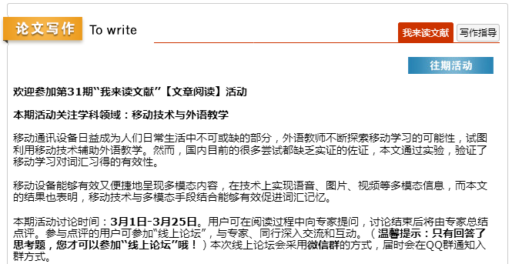
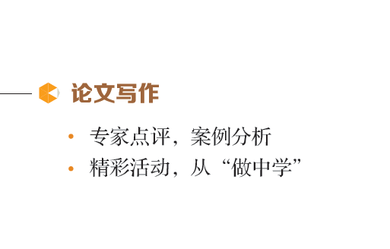
“ 我来读文献”活动
01

Slide 41
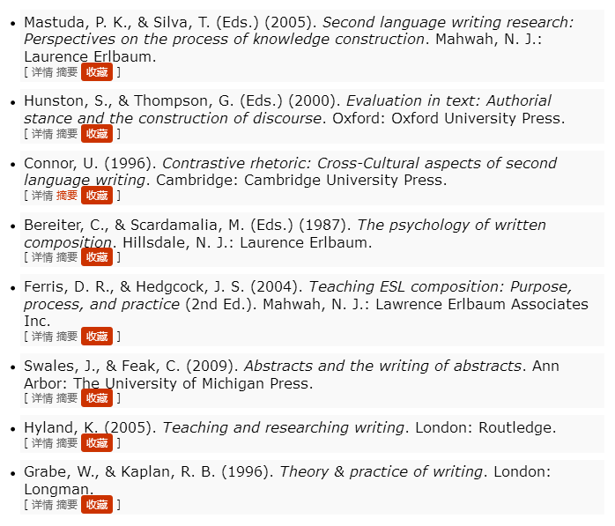

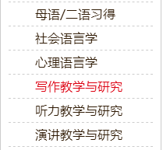
经典著作推荐
01

Slide 42
感谢支持，携手合作
      高等英语教学网：heep.unipus.cn
      全国高校外语教师研修网：teacher.unipus.cn
iResearch外语学术科研网：iresearch.unipus.cn
教材：enmajor@fltrp.com
iWrite评阅系统： service@unipus.cn
科研： research@fltrp.com
研修班： training@fltrp.com
英语专业教学QQ群：331339201
iResearch学术交流群： 174403624

